Slide 1

ANALISIS DE SISTEMA CONTROL DE PAGOS DE MULTAS, APORTACIONES DE SOCIOS DE LA COOPERATIVA DE TAXIS 15 DE OCTUBRE, SANTA ROSA PERIODO 2018
PROYECTO DE VINCULACIÓN DE LA CARRERA
TECNOLOGÍA SUPERIOR EN ANÁLISIS DE SISTEMAS
Autores:
Blacio Eras Dustin Javier
Contreras Dioses Melissa Contreras
Díaz Pérez Ricardo Andrés
Fernández Cruz Anggie Jamileth
Jiménez Ponce Diego Andrés
Oviedo Armijos Lisseth Carolina
Tutores:
Ing. Yasser Alvarado Salinas, Mgs.
Ing. Susana Gonzales Malla, Mgs.
Lcda. Geovanna León Muñoz
Tlgo. Silvio Quezada Puchaicela
Lcdo. Wilson León
Ing. Christian Jácome, Mgs

Slide 2
PROBLEMATICA
El actual problema de la Cooperativa de Taxis 15 de Octubre es que lleva registro de todos sus socios de forma física, en el cual dichos registros se ven perjudicados por el paso del tiempo, en ellos se registran las aportaciones y el cobro de multas de los socios, estos llenados de forma manual por la secretaria, de la misma manera realiza los cobros de aportaciones.
OBJETIVO GENERAL
El objetivo que tiene la elaboración, construcción y diseño de un software es automatizar los procesos diarios realizados en la cooperativa de taxis 15 de Octubre.

Slide 3
METODOS
La encuesta
El Estándar IEEE 830
Diagrama de flujo de datos, Diccionario de datos Diagramas de transición de Estados
Diagramas Entidad – Relación
Diagrama de Base de Datos relacional
Diseños de los prototipos
Determinación y Clasificación de los Costos, Realizar la hoja de Costos y Determinar el Punto de Equilibrio
Estándar IEEE 1063-2001
Determinar el impacto social y ambiental de la empresa.

Slide 4
DATOS ESTADÍSTICOS

Slide 6
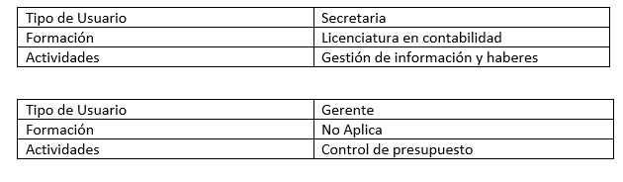
CARACTERÍSTICAS DE USUARIOS

Slide 7
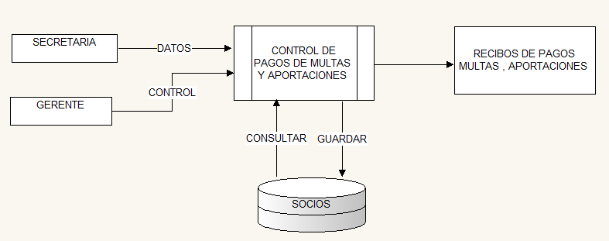
DIAGRAMAS FLUJO DE DATOS
NIVEL MACRO

Slide 8
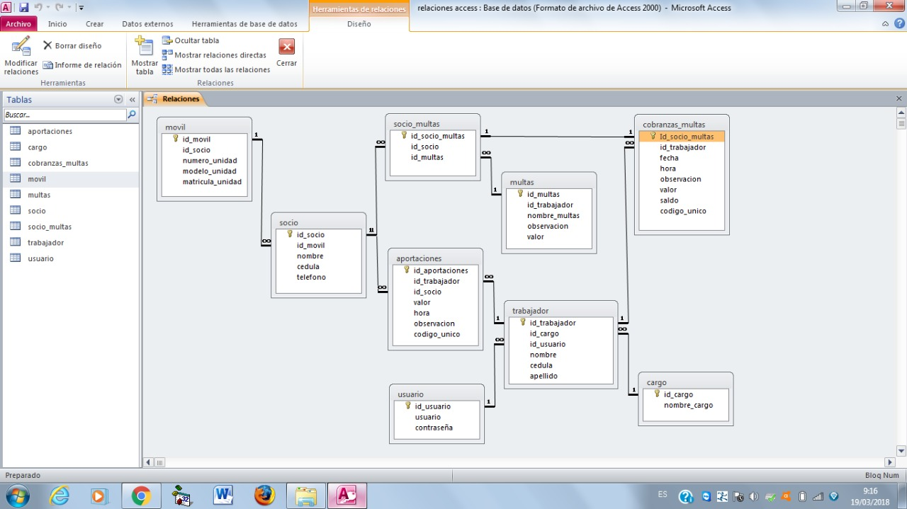
DIAGRAMA RELACIONAL BASE DE DATOS

Slide 9
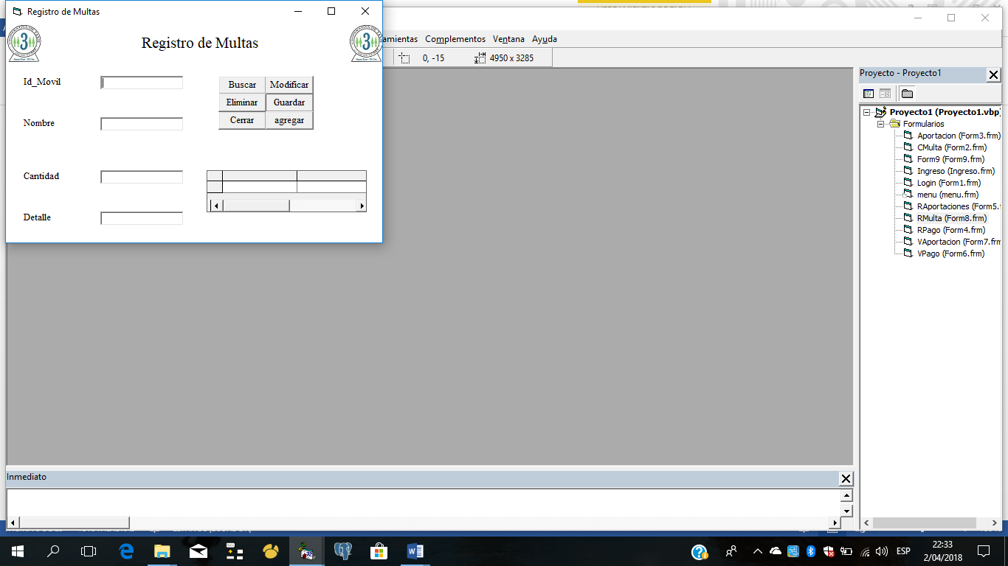
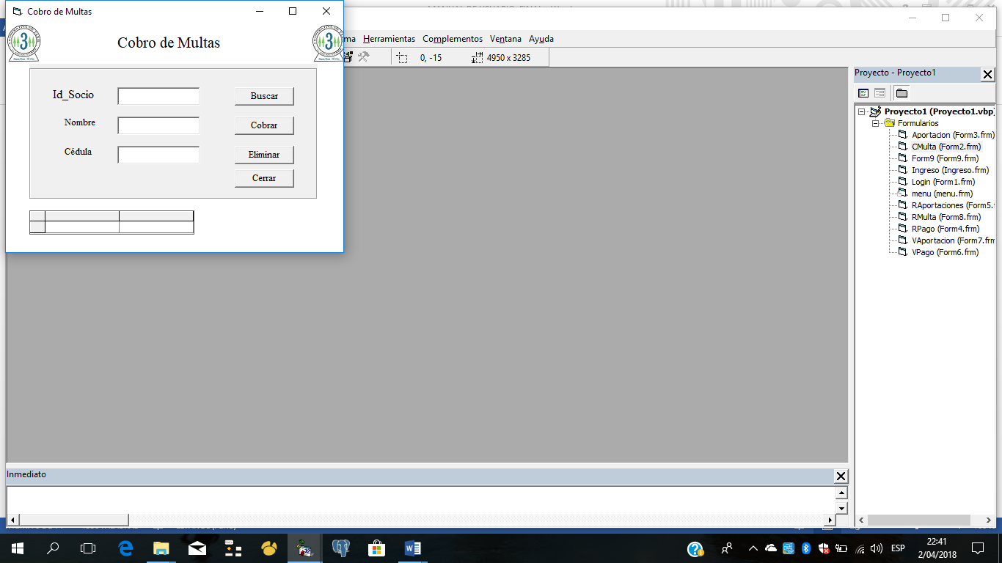
DISEÑOS DE INTERFASES SECRETARIA

Slide 10
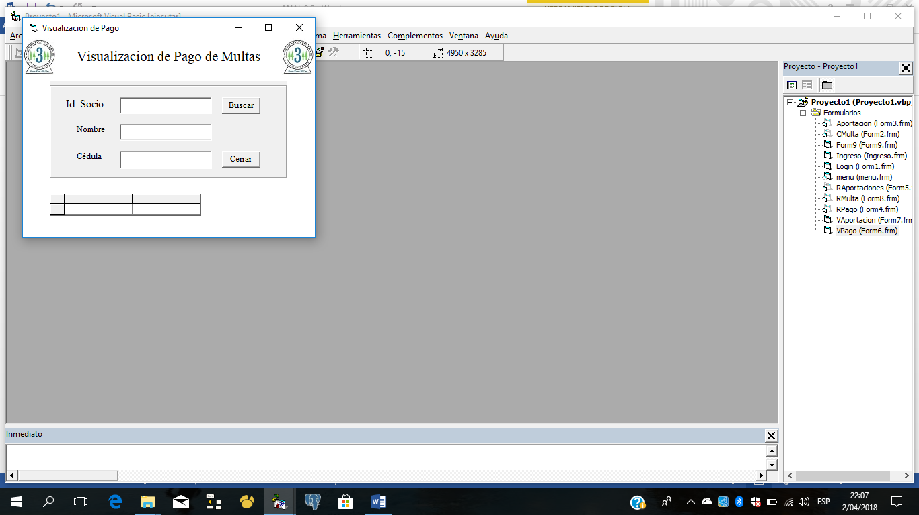
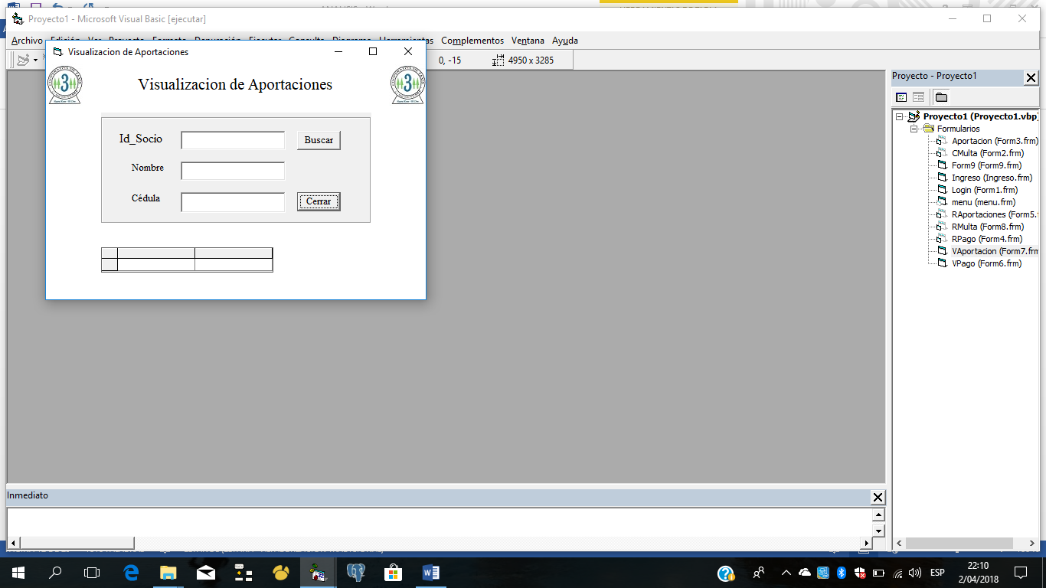
DISEÑOS DE INTERFASES DE GERENTE

Slide 11
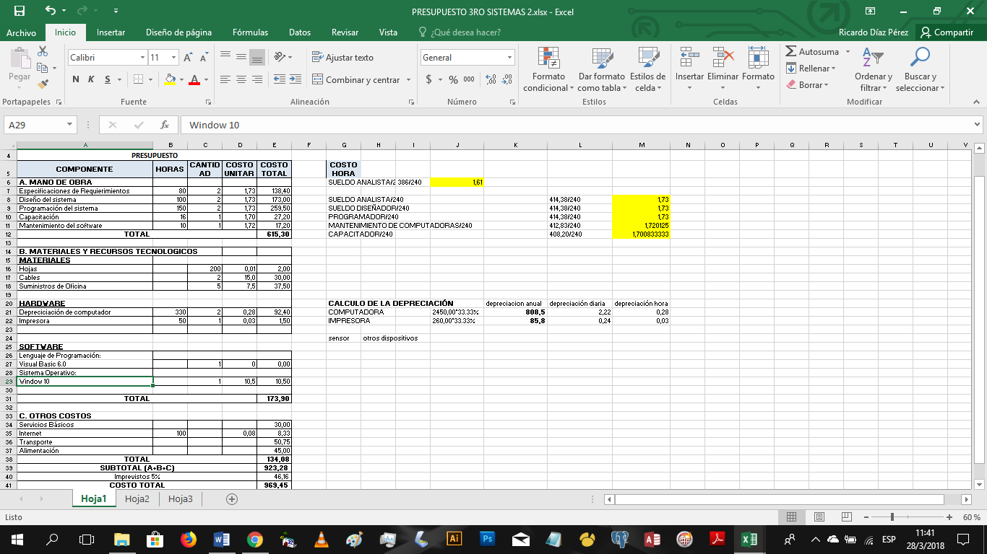
PRESUPUESTO

Slide 12
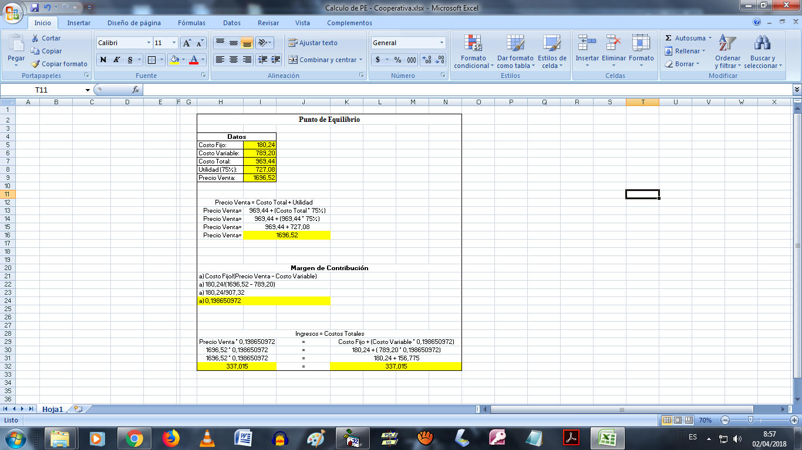
PUNTO EQUILIBRIO

Slide 13
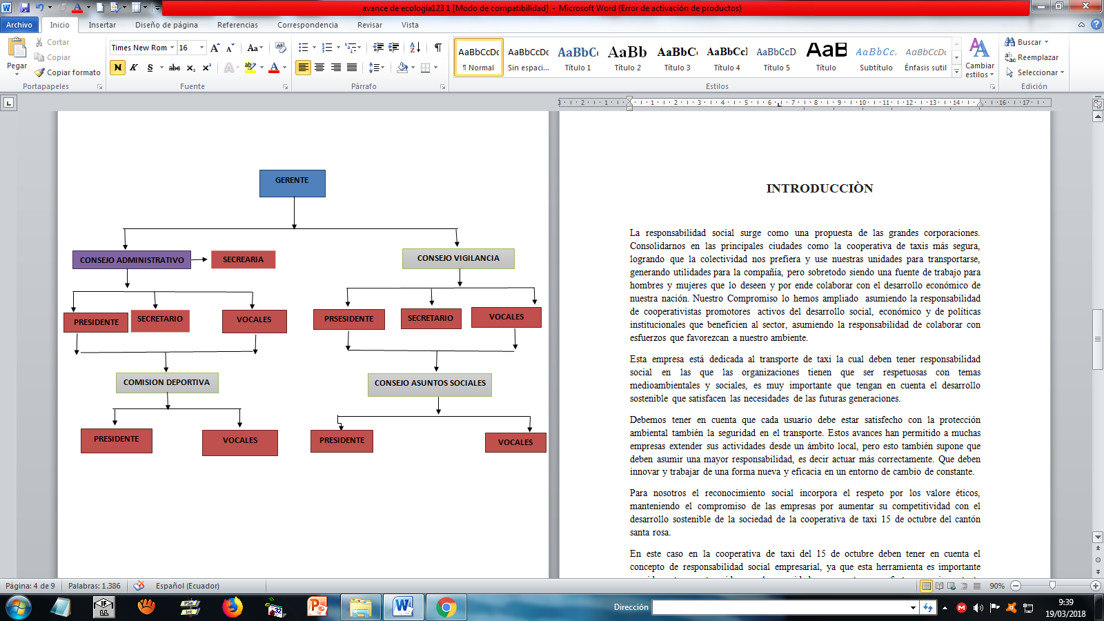
RESPONSABILIDAD ECOLOGICA Y AMBIENTAL
ORGANIGRAMA INSTITUCIONAL

Slide 14
OBJETIVOS
Brindar un servicio de calidad, garantizando la integridad, confianza y seguridad de los usuarios buscando alcanzar la satisfacción total y con esto un posicionamiento respetable en este mercado.
Proporcionar calidad en el servicio, donde el cliente se sienta seguro de volver a solicitar nuestros servicios.
Establecer estrategias de seguridad y salvaguardar la integridad de los clientes.
Utilizar herramientas adecuadas de trabajo para mejorar la operatividad de la cooperativa.
RESPONSABILIDAD SOCIAL
Compromiso con Adultos Mayores
Atención Personas Discapacitadas
COMPROMISO AMBIENTAL
No quemas Neumáticos
Ahorro papel en Oficina

